Slide 1
WEBINAR

Slide 2
TRANSFERENCIA DE DINERO
En OASISCOM para los POS, el proceso de transferencia de dinero, se realiza de una caja a un banco, sin tener la necesidad de realizar el traslado en TMOV.

Slide 3
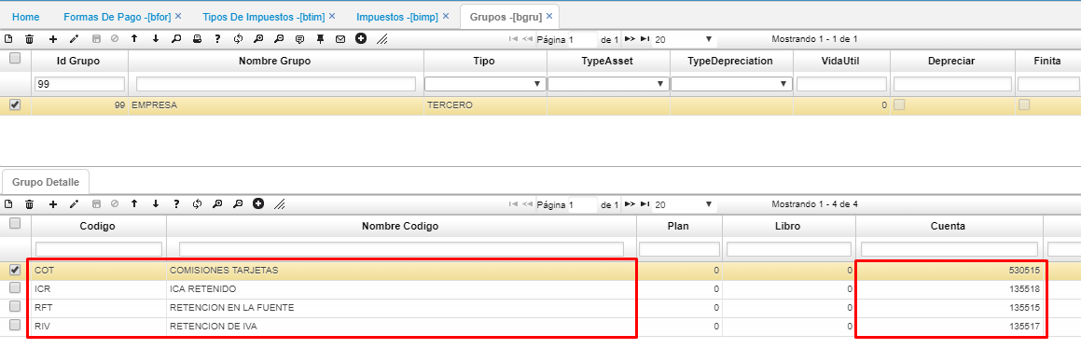
PARAMETRIZACIÓN
PROGRAMA BGRU

Slide 4
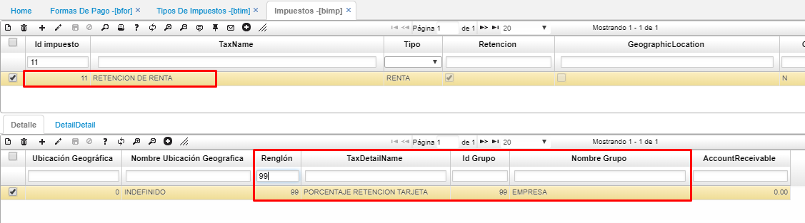
PARAMETRIZACIÓN
PROGRAMA BIMP

Slide 5
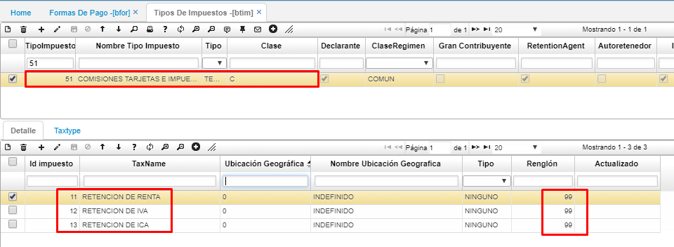
PARAMETRIZACIÓN
PROGRAMA BTIM

Slide 6
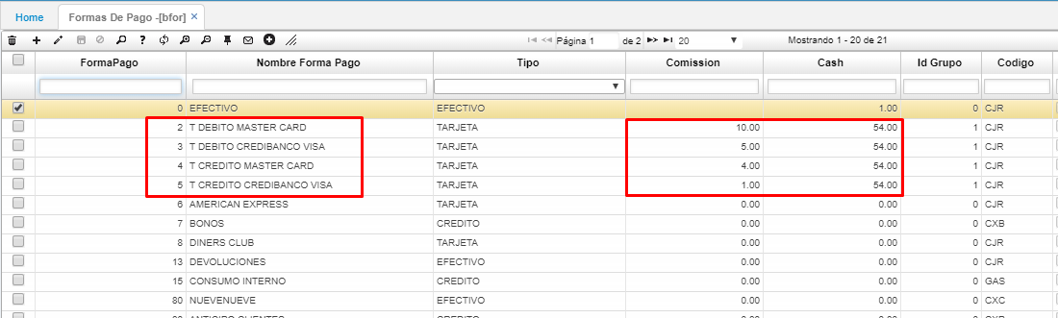
PARAMETRIZACIÓN
PROGRAMA BFOR

Slide 7
PARAMETRIZACIÓN
PROGRAMA BFOR

Slide 8
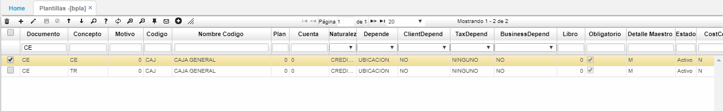
PARAMETRIZACIÓN
PROGRAMA BPLA

Slide 9
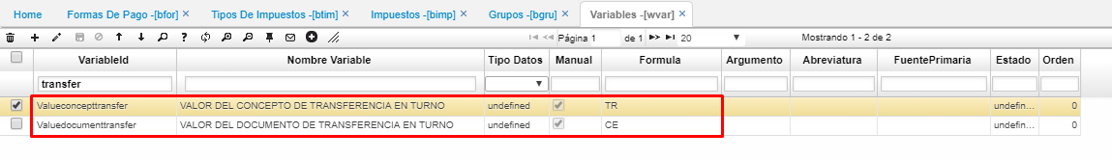
PARAMETRIZACIÓN
PROGRAMA WVAR

Slide 10
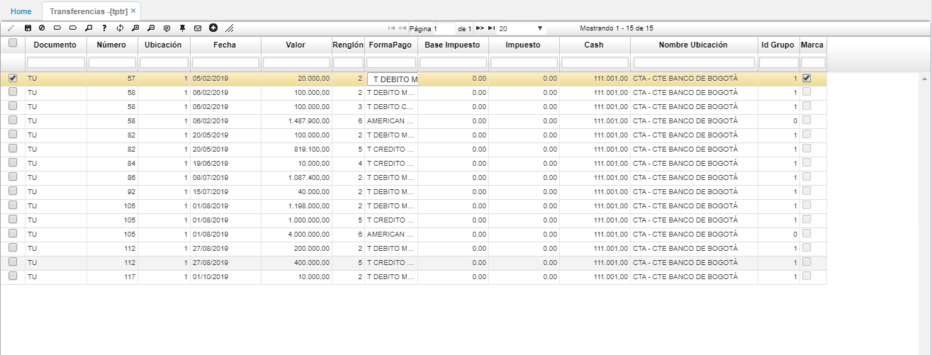
PROCESO
PROGRAMA TPTR

